Slide 1
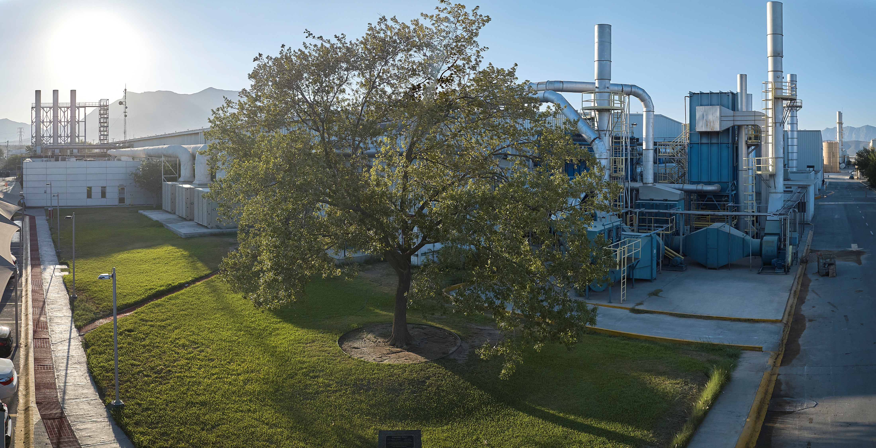






DNC System

Slide 2




Agenda
PREMIO
OPEX
EAD´s
1
5
Contexto
Seguridad
2
Proceso Actual y Deseado
3
Información y Colaboradores
4
Arquitectura y Lenguaje

Slide 3



DNC Según la Fuente de Información
“Generando Valor Sustentable”
“Generando Valor Sustentable”
DNC Basada en el Desempeño: Se centra en el análisis del desempeño actual de los empleados para identificar brechas y áreas de mejora.
DNC Basada en las Competencias: Identifica las competencias requeridas para un puesto específico y evalúa las competencias actuales de los empleados para detectar brechas.
DNC Basada en el Contexto: Considera factores externos como cambios en la industria, nuevas regulaciones o tecnologías emergentes que pueden requerir nuevas habilidades o conocimientos.
DNC Basada en la Demanda: Identifica necesidades de capacitación basadas en las demandas y expectativas de los clientes o del mercado.

Slide 4
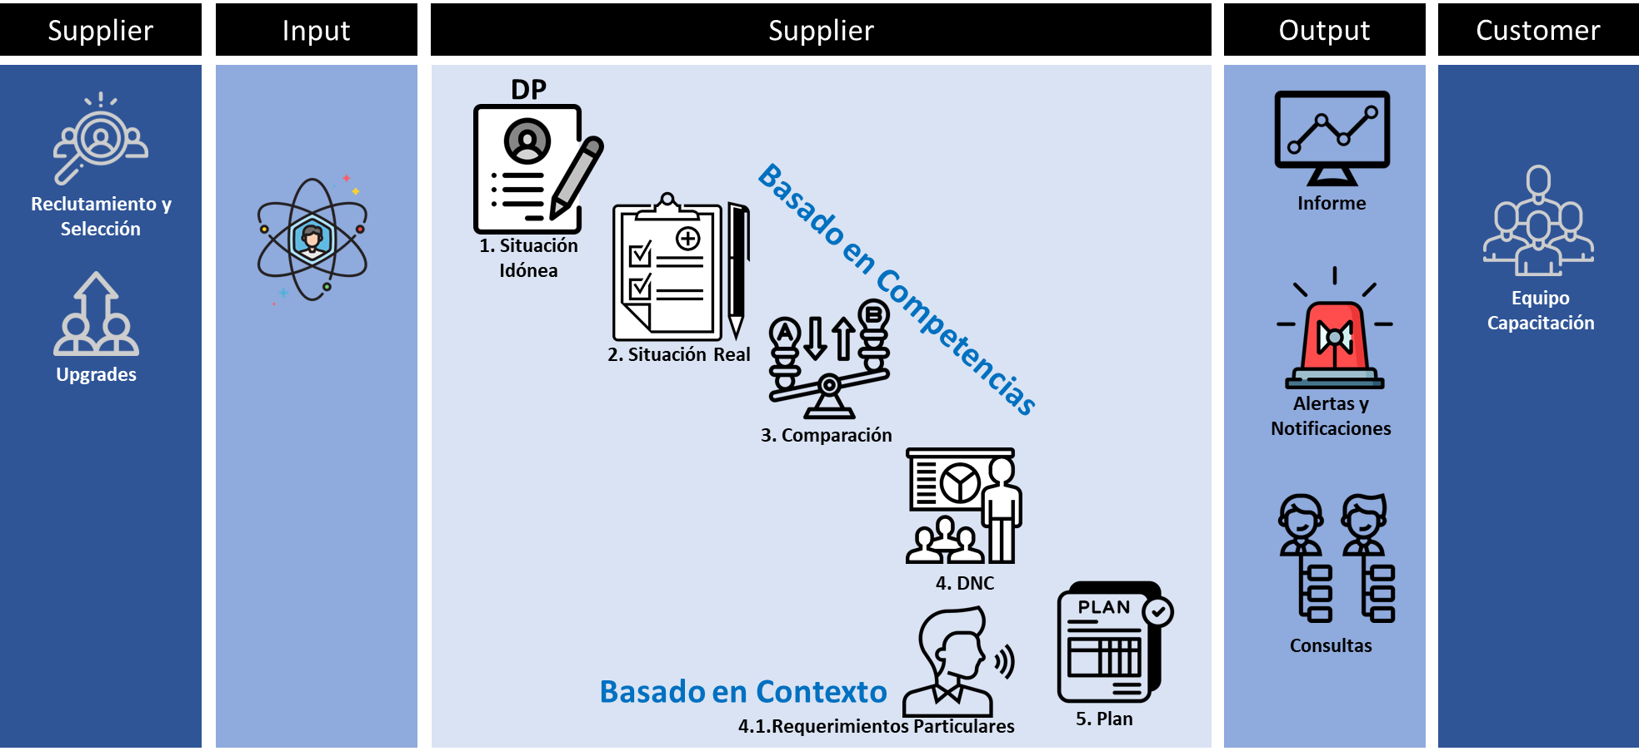

DNC Modelo Comparativo: Competencias
“Generando Valor Sustentable”
“Generando Valor Sustentable”
Listado de Personal Clasificado
Power BI
Digitalizar la DP
Barra de Avance con Evidencia
Automática
Vía Correo
Automático
Notificación digital
Conectar a Base Oficial
Gaps Automático
Analista de Capacitación
Expedientes
El sistema deberá ser flexible/editable:
Crear Planes de capacitación por Puesto con vinculación automática a personas.
Acceso a expedientes digitales.
Alinear a Capacitación en temas de Valor Sustentable: Valor: Solución de Problemas. Sustentable: Sensibilización
Adjuntar Evidencia

Slide 5




Tipos de Información y Colaboradores
“Generando Valor Sustentable”
“Generando Valor Sustentable”
Información | Tipo
Puestos, Nombres, cursos, etc… | Texto
Calificaciones, % Cumplimientos, etc… | Numérico
Expedientes Digitales | Archivos PDF, JPG
¿Quiénes Accederían?
Jefe de Reclutamiento
(Admin) (crea dp)
Jefa de Capacitación
(crean el dnc) (admin)
Gerente de CH
Visualización de dp y dnc
Colaboradores
Administrativos Múltiples
Asignación de puestos
Valida perfil de puesto
Carga de documentos requeridos
Visualización de DP
Programación de cursos requeridos en DP
Notificación de evaluación periódica dnc
Concentrado de cursos
Programación de cursos detectados
Actualización de cursos requeridos
Aprobaciones
Consulta
Monitoreo
Evaluación de su personal a cargo
Asignación de cursos a su equipo de trabajo

